Slide 1
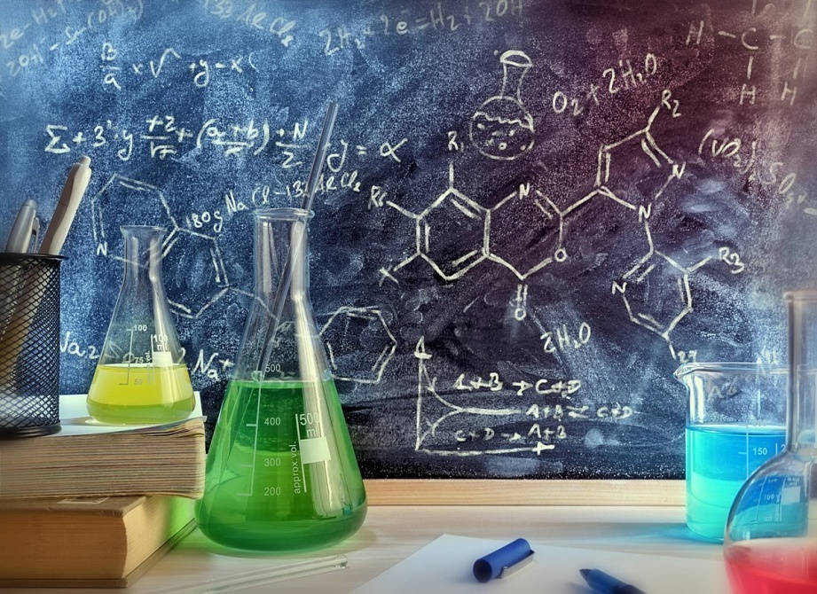
Химия
8
класс
Тема: Решение задач.

Slide 2
Моль (n) – количество вещества, содержащее столько частиц, сколько атомов содержится в углероде массой 0,012 кг.
РЕШЕНИЕ ЗАДАЧ
Число частиц в моле любого вещества называется
постоянной Авогадро и обозначается N_{A}
N_{A} = 6,02• 10²³ моль
Notes:
Пытались взаимосвязьвеществ

Slide 3
РЕШЕНИЕ ЗАДАЧ
Молярная масса (М) вещества равна отношению массы (m) вещества к соответствующему количеству вещества (n).
M(X) = m(X) / n(X)
M(NaOH) = 40 г / моль
Молярная масса вещества численно равна относительной
молекулярной массе
M(O2) = 32г/моль
Mr (O2) = 32
Notes:
Пытались взаимосвязьвеществ

Slide 4
Молярный объём (V_{m}) - это отношение объёма газообразного вещества к количеству вещества.
РЕШЕНИЕ ЗАДАЧ
V_{m} = V / n(X)
При нормальных условиях V_{m} любого газа равен 22,4 л.
Notes:
Пытались взаимосвязьвеществ

Slide 5
Относительная плотность газов (D) - это отношение масс равных объёмов различных газов при одинаковых условиях.
РЕШЕНИЕ ЗАДАЧ
D = m₁ / m₂
Например, относительная плотность газов по водороду равна
D_{Н2} (О₂) = Mr (O2) / Mr(H2) = 32 / 2 = 16
D_{возд.} (О2) = Mr(O2) / Mr _{возд.} = 32 / 29 =1,1
Notes:
Пытались взаимосвязьвеществ

Slide 6
Молярный объём (V_{m}) - это отношение объёма газообразного вещества к количеству вещества.
РЕШЕНИЕ ЗАДАЧ
V_{m} = V / n(X)
При нормальных условиях V_{m} любого газа равен 22,4 л.
Notes:
Пытались взаимосвязьвеществ

Slide 7
РЕШЕНИЕ ЗАДАЧ
Задача №1. Вычислите относительную плотность оксида серы (IV) по водороду и по воздуху.
Notes:
Пытались взаимосвязьвеществ

Slide 8
РЕШЕНИЕ ЗАДАЧ
Решение:
Из формулы следует, что:
Дано:
M(SO₂)=64 г/моль.
Найти:
D_{возд} (SO₂) - ?
D
(
SO
) - ?
H
2
2
Notes:
Пытались взаимосвязьвеществ

Slide 9
РЕШЕНИЕ ЗАДАЧ
Задача №2. Определите молярную массу благородного газа Х, плотность которого по водороду составляет 20. Назовите этот газ.
Notes:
Пытались взаимосвязьвеществ

Slide 10
РЕШЕНИЕ ЗАДАЧ
Решение:
Из формулы следует, что:
,
M = 20 · 2 = 40 (г/моль).
Дано:
Найти:
M(X) - ?.
D
(
X
)
=
20
H
2
M
(
X
)
=
2
⋅
D
(
X
)
H
2
Из Периодической системы элементов следует, что этой молярной массе соответствует благородный газ аргон (M(Ar) = 39,948 г/моль).
Ответ: M(X) = 39,949 г/моль; аргон.
Notes:
Пытались взаимосвязьвеществ

Slide 11
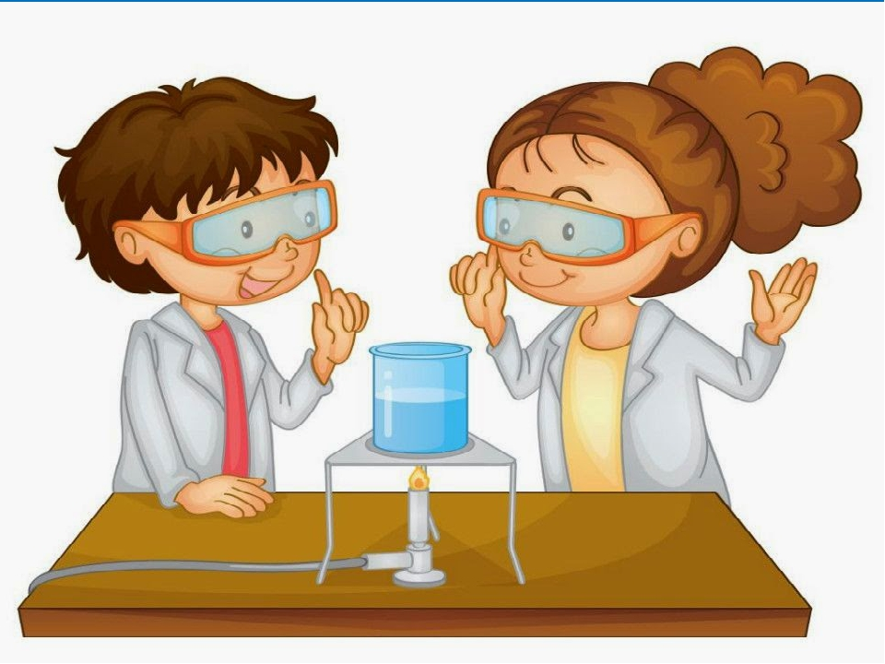
РЕШЕНИЕ ЗАДАЧ
Задача №3. Вычислить объём углекислого газа, который получится при горение 24г угля.
Notes:
Пытались взаимосвязьвеществ

Slide 12
РЕШЕНИЕ ЗАДАЧ
Решение:
Дано:
m(С) = 24г.
24г.
Хл.
C + O₂ = CO₂
Найти:
V(СО2) =?
n = 1 моль
n = 1 моль
М = 12г/моль
Vm= 22,4л/моль
Составляем пропорцию
24 г хл
12 г 22,4л
Х = 44,8л.
Ответ:V (CO₂) = 44,8л.
Notes:
Пытались взаимосвязьвеществ

Slide 13
РЕШЕНИЕ ЗАДАЧ
Задача №4. ZnS массой 300г прореагировал с кислородом, определите объем кислорода и массу ZnO полученного в реакции.
Notes:
Пытались взаимосвязьвеществ

Slide 14
РЕШЕНИЕ ЗАДАЧ
Дано:
Решение:
m (ZnS) = 300 г
300 г
V — ?
n — ?
2ZnS + 3O₂ = 2ZnO + 2SO₂
V (O ₂) — ?
2·97 г/моль
3·22,4 л
n (ZnO) — ?
M (ZnS) = 65 + 32 = 97 г/моль
V _{m} = 22,4 л
300 V л
2·97 22,4л
V =100,8л
Notes:
Пытались взаимосвязьвеществ

Slide 15
РЕШЕНИЕ ЗАДАЧ
Дано:
Решение:
m (ZnS) = 300 г
300 г
n — ?
2ZnS + 3O₂ = 2ZnO + 2SO₂
V (O ₂) — ?
2·97 г/моль
n (ZnO) — ?
300 n
2·97 2
n = 3 моль
Ответ: V(O₂) = 100,8 л ; n (ZnO) = 3 моль.
Notes:
Пытались взаимосвязьвеществ

Slide 16
РЕШЕНИЕ ЗАДАЧ
Задача №5. Сколько граммов серной кислоты (H2SO4) можно получить, если в реакцию вступило 20 литров серного газа (SO3) и 20 грамм воды (H2O)?
Notes:
Пытались взаимосвязьвеществ

Slide 17
РЕШЕНИЕ ЗАДАЧ
Дано:
Решение:
SO₃ + H₂O = H₂SO₄
m (H2O) = 20 г
V (SO3) = 20л
m (H2SO4) — ?
n = V / Vm
n (SO3) = 20 / 22,4 = 0,89 моль
n = m / M
M(H2O) = 18 г/моль
n(H2O) = 20 / 18 = 1,1 моль
Notes:
Пытались взаимосвязьвеществ

Slide 18
РЕШЕНИЕ ЗАДАЧ
Дано:
Решение:
0,89 X
SO₃ + H₂O = H₂SO₄
1 98 г/моль
m (H2O) = 20 г
V (SO3) = 20л
n (SO3) < n (H2O)
m (H2SO4) — ?
0,89 X
1 98
x = 87,22 г
Ответ: m (H2SO4) = 87,22г.
Notes:
Пытались взаимосвязьвеществ

Slide 19
ЗАДАНИЕ ДЛЯ САМОСТОЯТЕЛЬНОЙ РАБОТЫ
1. Письменно ответить на вопросы 3 - 4 (стр. 109)

